Slide 1
Nopalini

Slide 2
1. Estudio de mercado
1.1 Investigación de mercado
1.2 Estrategia de mercados
1.3 Proyección de ventas

Slide 3
1.1 Investigación de mercados
1.1.1 Análisis del mercado
1.1.2 Categoría del producto
1.1.3 Análisis de competencia

Slide 4
1.1.1Análisis de mercado
Los mercados están compuestos por compradores que entre sí se diferencian de una o varias maneras. Pueden diferenciarse en función de sus deseos, de sus recursos, de su situación geográfica, de sus actitudes de compra y de sus prácticas de compra. Mediante la segmentación de mercado, las empresas dividen mercados grandes y heterogéneos en segmentos más reducidos a los que se puede llegar de forma más eficaz con productos y servicios que satisfagan las necesidades exclusivas de cada uno.

Slide 5
Con el análisis de mercado lo que se pretende es obtener información exhaustiva para desarrollar el proyecto, de forma que se pueda estimar su viabilidad anticipadamente.

Slide 6
Mercado
En la Comunidad de San Rafael Tlanalapan hay 3 subzonas de denominación de origen:
“Barrio Texmelucan”
“Barrio el Ángel”
“Barrio Tlanalapan”

Slide 7
Principales variables de la segmentación. Mercados de consumo de Nopalini
Geográficas
País | México
Cuidades y/o poblaciones | San Martín Texmelucan, San Rafael Tlanalapan, San Cristobal Tepatlaxco
Densidad | Rural, urbana
Demográficos
Personería | Natural, Jurídica
Edad | 24-55
Sexo | Hombre, mujer
Miembros de la familia | No es relevante
Ingresos | Salario mínimo
Ocupación | Profesional, técnico, directivo, funcionario público, estudiante, ama de casa
Educación | No es relevante
Religión | No es relevante
Psicográficas
Clase social | Media, baja
Beneficios | Calidad, economía
Nivel de uso | Esporádico, medio, frecuente
Nivel de fidelidad | Mucha
Actitud hacia el producto | Positiva

Slide 8
Entorno económico
Indicadores económicos de la comunidad San Rafael Tlanalapan:
En el ámbito de la Comunidad de San Rafael se espera un mayor crecimiento debido a la promoción de las ferias que realiza anualmente, ya que se ha tratado de recoger, entre otros factores, el efecto de la entrada de turistas que se encuentra concentrada en mayor medida en las comunidades vecinas.

Slide 9
Los indicadores de demanda, como las ventas al por menor y mayoreo en el tianguis del municipio de San Martín Texmelucan, están mostrando una evolución económica muy favorable los últimos años.

Slide 10
La comunidad basa su economía básicamente:
Agricultura
Ganadería
Elaboración de ropa
Elaboración de productos derivados de la ganadería
Venta de productos en ferias

Slide 11
1.2 Categoria del producto
¿Qué productos ofrecen la misma funcionalidad general?
El producto ofrecido es “Bien de consumo”
Suministros y servicios- servicios de reparación y mantenimiento
Nopalini es productor y se puede obtener del mismo el servicio de la aplicación del producto.

Slide 12
a- Sector: Industria
b- Subsector: Producción
c- Perfil del Emprendedor: Formación técnica media y conocimiento del mercado. El nivel de formación puede variar desde el Grado Superior hasta título de ingeniería, los conocimientos del sector son imprescindibles.
d- Mejoras ambientales:
  - Producto respetuoso con el Medio Ambiente
  - Sustituye el uso de pinturas químicas altamente contaminantes
  - Proceso de producción muy poco contaminante
  - Productos inocuos para la salud.

Slide 13
1.3 Análisis de competencia
Para el análisis de la competencia hay que distinguir dos tipos principales de competidores:
Competidores que realizan los mismos trabajos de similares características de tamaño y oferta de servicios.
Empresas de mayor tamaño.

Slide 14
En general, aún no hay empresas dedicadas a la producción de pintura a base de nopal.
En el mercado existen pinturas de todos tipos para diversos materiales y superficie, pero a un costo grande.

Slide 15
Competidores
Como tal, no existe negocio establecido dedicado a la venta de pinturas en la comunidad de San Rafael.
“Ferreteria San Rafael”
En el municipio se encuentran instalados cometidores mayores:
Comex
Pintumex
Ferreterias

Slide 16
Ferreteria Alpha del valle
Tlapareria y ferreteria “Articulos de limpieza”
Herramientas don Max
Casa García
Ferreteria y acabados
Herramientas el tiburon
Tlapaleria Bryan
Ferreteria casa Ruiz
Ferreteria Dani
Tlapaleria Santa Anita
Materiales para construcción del centro
Tlapaleria y pinturas

Slide 17
Profeco
Profeco analizó 53 pinturas, adquiridas en el DF, Guadalajara y Monterrey.
Los resultados del estudio los agrupamos de la siguiente forma:
  Información al consumidor.
  Estabilidad en el envase
  Tiempo de secado al tacto
  Poder para cubrir
  Resistencia a la interperie
  Resistencia al desgaste por lavado
  Brillo

Slide 18
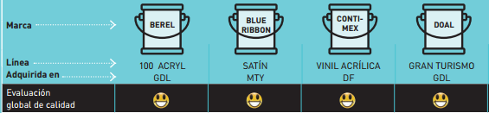
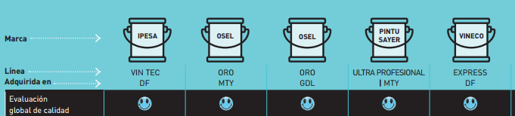
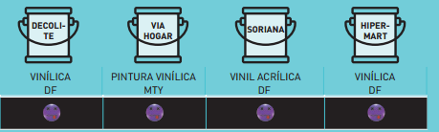
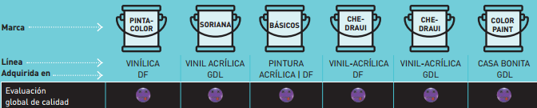

Slide 19
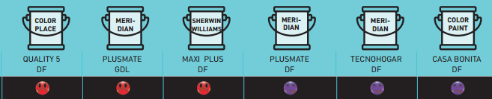
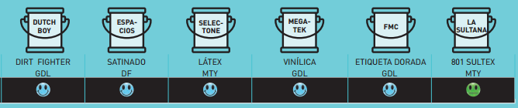
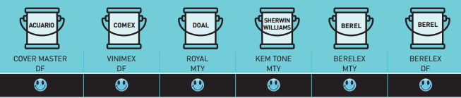

Slide 20
Conclusiones
Los precios se disparan
Las de autoservicio no son tan durables (Chedraui, Color Paint, Soriana, Tecnohogar, Pintacolor)
Seguras y cumplidoras (nivel de Pb permitido)
Negligentes con su información
Resisten a la interperie

Slide 21
1.2 Estrategia de mercados
1.2.1 Análisis de usos, hábitos y preferencias del consumidor
1.2.2 Ficha técnica de la encuesta
1.2.3 Estrategia de producto
1.2.4 Estrategia de precio
1.2.5 Estrategia de comunicación

Slide 22
1.2.1 Análisis de usos, hábitos y preferencias del consumidor
En lo que a los clientes se refiere, en el caso de las empresas pequeñas y autónomos se corresponden principalmente con particulares que deciden decorar o reformar su vivienda o local. Las empresas de mayor tamaño suelen tener como clientes a empresas de decoración, etc.

Slide 23
Los clientes de la empresa de pintura, depende del tamaño de la empresa, pudiendo ser de diversos tipos:
  Clientes particulares que solicitan los servicios de la empresa
  Grandes Clientes
  Colectivos tales como oficinas, grandes superficies, mercados, escuelas.
  Empresas de construcción
  Administración púlica

Slide 24
1.2.2 Ficha técnica de la encuesta
La encuesta será enfocada a los clientes potenciales de Nopalini, que cuenta con preguntas relacionadas con la rotación del producto, cantidad de compra, medio por le cual obtiene el producto, importancia frente a la calidad, cumplimiento, atención, precio y funcionalidad, condiciones de pago, criterios a la hora de elección del producto y atención al cliente.

Slide 25
Formato De Encuesta
Fábrica de Pinturas Nopalini.
Encuesta de investigación de mercados para la distribución de pinturas a los clientes potenciales.
1. ¿Cada cuánto compra los productos ofrecidos por la Empresa Nopalini.? (rotación del producto)
a. A diario. b. Semanal. c. Quincenal. d. Otro.
2. La cantidad pintura que usted compra es:
a. Menos de 52 galones. b. Entre 53 y 152 galones. c. Entre 153 y 253 galones.
d. Más de253 galones.
3. ¿Por qué medio realiza sus compras a la Empresa Universo Nopalini?
a. En punto de fábrica. b. Vía telefónica. c. Otro.

Slide 26
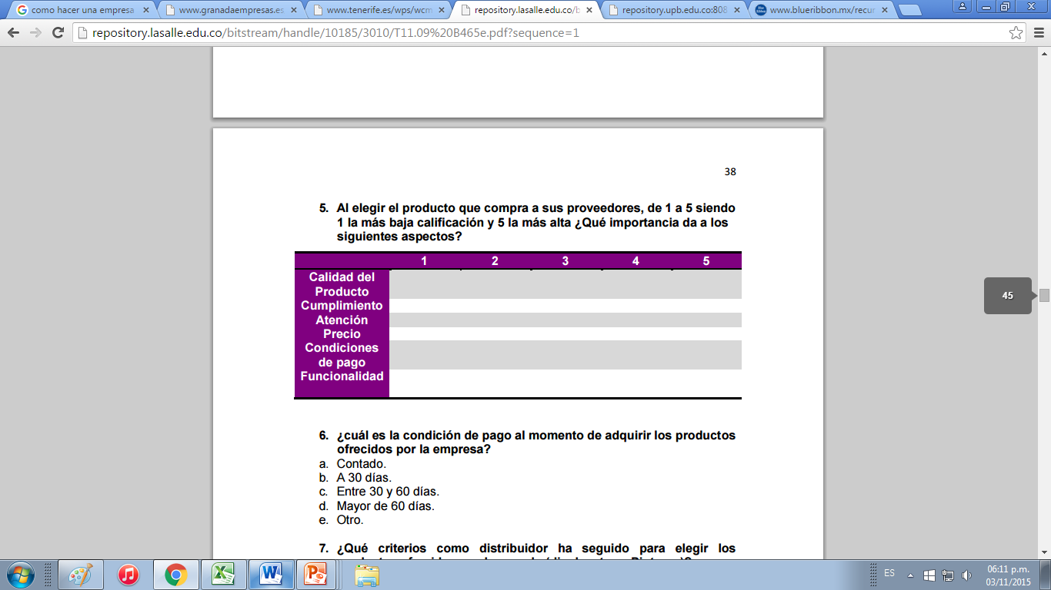
4. Al elegir el producto que compra a sus proveedores, de 1 a 5 siendo 1 la más baja calificación y 5 la más alta ¿Qué importancia da a los siguientes aspectos?
5. ¿cuál es la condición de pago al momento de adquirir los productos ofrecidos por la empresa?
a. Contado. b. A 30 días. c. Entre 30 y 60 días. d. Mayor de 60 días. e. Otro.
6. ¿Qué criterios como distribuidor ha seguido para elegir los productos ofrecidos en el mercado (disolventes y Pinturas)?
a. Precio. b. Medios de pago. c. Calidad. d. Otro.

Slide 27
7. ¿Conoce usted algún producto cuya funcionalidad sea igual o similar a la del thinner?
Si . No.
8. Como califica la atención del personal de Nopalini?
a. Excelente. b. Buena. c. Regular. d. Mala.

Slide 28
1.2.3 Estrategia de producto
Las principales líneas a seguir deben basarse en la diferenciación de la competencia en cuanto a la calidad de los productos que se usan y ofrecimiento de nuevas técnicas. Para ello pueden seguirse varias estrategias principales:
Introducción de innovaciones(algo diferente a los demás, desarrollo tecnológico)
Especialización (Pe Alta decoración)
Coordinación y diversificación(servicio de la coordinación entre los distintos gremios que intervienen en una obra o reforma)

Slide 29
1.2.4 Estrategia de precio
La estrategia de precios para una empresa como la que se desarrolla en este proyecto debe basarse ofrecer un servicio de calidad a precios competitivos. Por ello, la fijación de precios va a estar orientada en función de los precios de la competencia.

Slide 30
Hoy en día, la durabilidad de una pintura tiene un relación directamente proporcional con el precio del material en el mercado.
El uso de pinturas finas resulta inaccesible para gente que no dispone muchos recursos.

Slide 31
Una estrategia de precios es un marco de fijación de precios básico a largo plazo que establece el precio inicial para un producto y la dirección propuesta para los movimientos de precios a lo largo del ciclo de vida del producto.
Nopalini se basará en la estrategia
«Estrategias de Precios de Penetración»

Slide 32
Nopalini fijará un precio inicial bajo para conseguir una penetración de mercado rápida y eficaz.
Atraerá rápidamente a un gran número de consumidores y conseguirá una gran cuota de mercado.
El elevado volumen de ventas reducirá los costes de producción, lo que permitirá a Nopalini bajar aún más sus precios.

Slide 33
¿Cómo lo lograremos?
Diferenciar Nopalini de los competidores con precios superiores: transmitir una imagen de calidad o exclusividad a fin de captar los segmentos con mayor poder adquisitivo.
Diferenciar Nopalini de los competidores con precios inferiores

Slide 34
1.2.5 Estrategia de comunicación
En general, Nopalini se dará a conocer mediante guías informativas y otros medio locales, como cuñas de radio.
También hay que subrayar la efectividad de la difusión por parte de los propios clientes. Las pequeñas empresas se ven favorecidas en el contacto con clientes al trabajar en colaboración con otros gremios
Se deberá tener en cuenta:
  Atención a clientes
  Quejas y sugerencias

Slide 35
La estrategia autonómica y corporativa de Nopalini se comunicará aportando mejor información interna para los empleados y con una reducida comunicación pública, lo más sincera y abierta posible, partiendo de la novedad de reconocer errores.
Estrategia de expansión:
  Mediante redes sociales (Facebook)
  Spots en radio

Slide 36
1.3 Proyección de ventas
1.3.1 Estimado de venta
1.3.2 Posibles clientes

Slide 37
1.3.1 Estimado de venta
Análisis de la demanda; demostrar y cuantificar la existencia de individuos o entidades organizadas que sean consumidores o posibles usuarios de Nopalini.
Se deben tener en cuenta aspectos como cuantificación de la demanda actual, demanda potencial y demanda furuta de acuerdo a los resultados de la proyección

Slide 38
1.3.2 Posibles clientes
Un factor importante para captar nuevos clientes es el reconocimiento del trabajo bien hecho, la recomendaciones de otros clientes o colegas, y los años de experiencia. El cliente es cada vez más exigente en cuanto al cumplimiento de plazos para finalizar la obra, la limpieza y la calidad de la obra realizada. Los clientes de este sector son de la zona de la provincia.

Slide 39
Se considerará:
De acuerdo a lo establecido, en un principio, Nopalini ofrecerá su producto a la comunidad San Rafael Tlanalapan, por medio de promoción del producto, se pretende llegar a los alrededores de la comunidad para posteriormente colocarse como un producto reconocido a nivel regional.
La Comunidad de San Rafael Tlanalapan que cuenta con 3 subzonas de denominación de origen:
  “Barrio Texmelucan”
  “Barrio el Ángel”
  “Barrio Tlanalapan”

